Slide 1
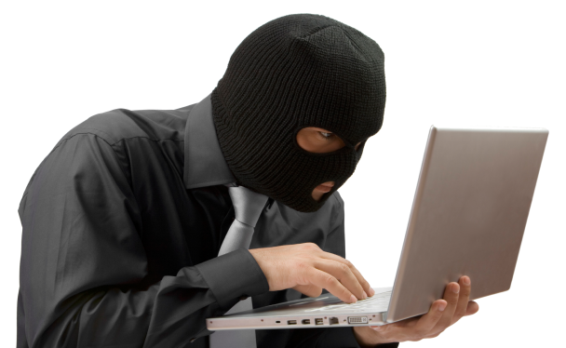
আজকের ক্লাসে সবাইকে স্বাগতম
আজকের ক্লাসে সবাইকে স্বাগতম

Slide 2
শিক্ষক পরিচিতি
পাঠ পরিচিতি
তুহিন সরদার
সহকারী শিক্ষক (কম্পিউটার)
ত্রিমোহনী মাধ্যমিক বিদ্যালয়
দাকোপ, খুলনা
ই-মেইল : tuhinsarder96@gmail.com
শ্রেণি – অষ্টম
বিষয় –তথ্য ও যোগাযোগ প্রযুক্তি
অধ্যায় – 3য়
পাঠ – 18
সময় – ৫০ মিনিট

Slide 3
নিচের লিংকগুলো লক্ষ্য কর ?
tuhinsarder@gmail.com
tamimsarder@yahoo.com
monir@facebook.com
এই লিংকগুলোকে কী বলে?
অনলাইন পরিচয় বা আইডি

Slide 4
এসো একটি ভিডিও দেখি -
ভিডিওটিতে ইন্টারনেটের কোন বিষয়ে খেয়াল রাখার কথা বলা হয়েছে?

Slide 5
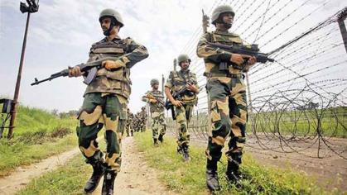
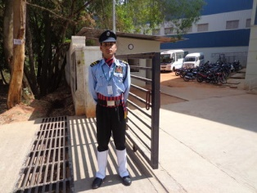
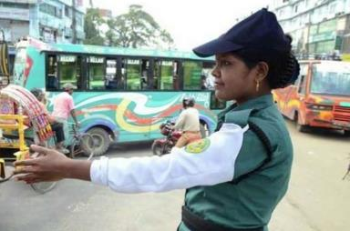
এসো কিছু ছবি দেখি -
ছবিগুলোর মাধ্যমে কোন বিষয়টি স্পষ্ট হয়ে উঠেছে?

Slide 6
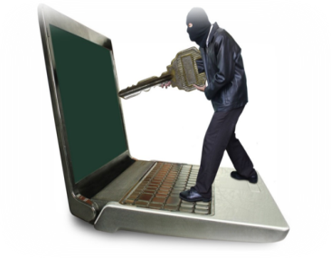
আজকের পাঠ
অনলাইন পরিচয় ও তার নিরাপত্তা

Slide 7
শিখনফল
এই পাঠ শেষে শিক্ষার্থীরা…
১। অনলাইন পরিচয় কী তা বলতে পারবে;
২। পাসওয়ার্ডের গোপনীয়তা রক্ষার উপায় বর্ণনা করতে পারবে;
৩। কম্পিউটার হ্যাকিং বর্ণনা করতে পারবে;
৪। হ্যাকারদের প্রকারভেদ বর্ণনা করতে পারবে।

Slide 8
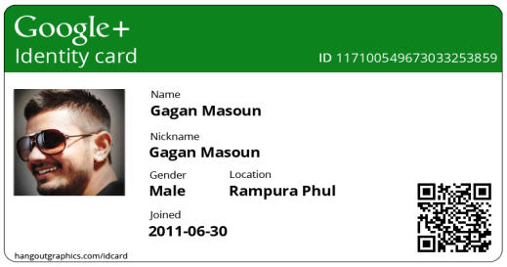
অনলাইন পরিচয় কী?
অনলাইনে ব্যবহারকারীগণ তার একটি সতন্ত্র সত্তা তুলে ধরেন যা ব্যক্তির সামাজিক যোগাযোগ সাইট, ব্লগ কিংবা ওয়েবসাইটে প্রকাশ করেন। এটিই হলো ঐ ব্যক্তির অনলাইন পরিচয় ।

Slide 9
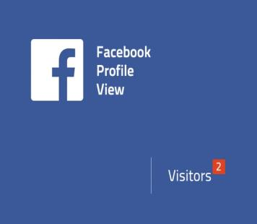
একজন ব্যক্তির অনলাইন পরিচিতি
ইমেইল ঠিকানা
সামাজিক যোগযোগ সাইটে তার প্রোফাইলের নাম
tuhinsarder96@gmail.com
tuhinjashore@facebook.com

Slide 10
পাসওয়ার্ডের গোপনীয়তা রক্ষা করার জন্য কয়েকটি টিপস
দীর্ঘ পাসওয়ার্ড ব্যবহার করা ।পাসওয়ার্ডের দৈর্ঘ্যসীমা হবে ৬ থেকে ৩২ বর্ণের মধ্যে
ব্যবহারের পর আসন ত্যাগের পূর্বে সাইট লগ আউট করে রাখা
নিয়মিত পাসওয়ার্ড পরিবর্তনের অভ্যাস গড়ে তোলা
অনলাইনে নিয়মিত পাসওয়ার্ডের বুদ্ধিমত্তা যাচাই করা
পাসওয়ার্ড ম্যানেজরার Lastpass , Keypass ব্যবহার করা
জটিল পাসওয়ার্ড ব্যবহার করা অর্থাৎ অক্ষর (A-Z)সংখ্যা এ(0-9)বং প্রতীক(@#%_) সমন্বয়ে পাসওয়ার্ড তৈরি করা

Slide 11
পাসওয়ার্ডের ক্ষেত্রে ইংরেজি বড় ও ছোট হাতের অক্ষর আলাদা বর্ণ হিসেবে বিবেচিত হয়

Slide 13
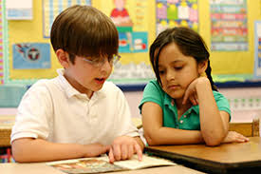
জোড়ায় কাজ
তোমরা তোমাদের অনলাইন আইডি কীভাবে নিরাপদ রাখার উপায়গুলো লেখ।

Slide 14
এসো নিচের ভিডিওটি দেখি

Slide 15
কম্পিউটার হ্যাকিং
কর্তৃপক্ষের বিনা অনুমতিতে কোন কম্পিউটার বা কম্পিউটার নেটওয়ার্কে প্রবেশ করাকে হ্যাকিং বলে। যারা এ হ্যাকিং করে তারা হচ্ছে হ্যাকার।

Slide 16
হ্যাকার
হ্যাকার হচ্ছেন সেই ব্যক্তি যিনি অন্য কম্পিউটার ব্যবস্থায় অবৈধ অনুপ্রবেশ করতে সক্ষম বা এর সম্পর্কে গভীর জ্ঞানের অধিকারী।

Slide 17
কম্পিউটার হ্যাকিং বা ওয়েব সাইটে অনুপ্রবেশের কারণ
 টাকা কামানো।
 প্রতিবাদ করা।
 চ্যালেঞ্জ করা।

Slide 18
হ্যাকার তিন প্রকার
১. সাদা টুপি হ্যাকার (White Hat Hacker)
এরা কম্পিউটার তথা সাইবার ওয়ার্ল্ডে প্রবেশ করে কখনো অপরের ক্ষতি করেনা । এদেরকে এথিক্যাল হ্যাকার বলা হয় ।

Slide 19
হ্যাকার তিন প্রকার
২. কালো টুপি হ্যাকার (Black Hat Hacker)
হ্যাকার বলতে সাধারণত কালো টুপি হ্যাকারদের বোঝায়। এরা সব সময় কোন না কোনভাবে অপরের ক্ষতি করার চেষ্টা করে। সাইবার ওয়ার্ল্ডে এরা সবসময় ঘৃণিত হয়ে থাকে।

Slide 20
হ্যাকার তিন প্রকার
৩। ধুসর টুপি হ্যাকার (Grey Hat Hacker)
এরা এমন এক ধরনের হ্যাকার যারা সাদা টুপি এবং কাল টুপি হ্যাকারের মধ্যবর্তি স্থানে অবস্থান করেন। এরা ইচ্ছা করলে কারোও ক্ষতিও করতে পারে আবার উপকারও করতে পারে। বর্তমানে ব্লগে বা গণমাধ্যমে কোন বিষয় অপপ্রচার চালালে তার বিরুদ্ধে প্রতিবাদ করাই এদের প্রধান কাজ।

Slide 21
ক্র্যাকার
ক্ষতিকারক হ্যাকারদের ক্র্যাকার বলা হয়। খারাপ হ্যাকারাই ক্র্যাকার। এদের শক বা পেশাই হচ্ছে বিভিন্ন পাসওয়ার্ড ভাঙ্গা এবং Trojan Horses সহ ক্ষতিকারক সফটওয়্যার তৈরি করা।

Slide 22
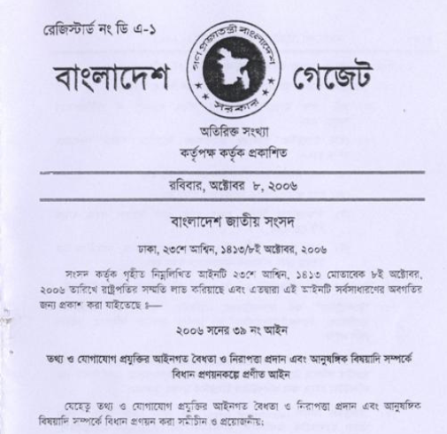
বাংলাদেশে হ্যাকিং-এর বিধান
তথ্য
প্রযুক্তি
আইন,
২০০৬
দণ্ড: ৩ থেকে ৭ বছরের কারাদন্ড

Slide 23
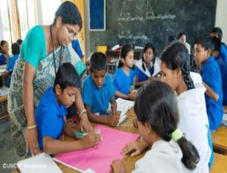
দলগত কাজ
“হ্যাকিং একটি মারাত্নক অপরাধ” উক্তির সপক্ষে যুক্তি দেখাও।

Slide 24
মূল্যায়ন
১. অনলাইন পরিচয় বলতে কী বুঝায়?
২. কম্পিউটার হ্যাকিং বা ওয়েবসাইটে অনুপ্রবেশের কারন কী?
৩. পাসওয়ার্ডের গোপনীয়তা রক্ষার জন্য কী কী করা যেতে পারে?
৪. হ্যাকার কত প্রকার -
ক. ০১ টি
ক. ০২ টি
ক. ০৩ টি
ক. ০৪টি

Slide 25
বাড়ির কাজ
“গ্রে হেট হ্যাকার হল পৃথিবীর প্রতিবাদী কন্ঠস্বর” উক্তিটির সাপেক্ষ যুক্তি উপস্থাপন করে আনবে।

